Slide 1


Outubro 2023
Experiências nacionais em transformação digital na Infraestrutura da Qualidade: perspectivas futuras e possíveis lacunas observadas
Andrea Melo

Slide 2

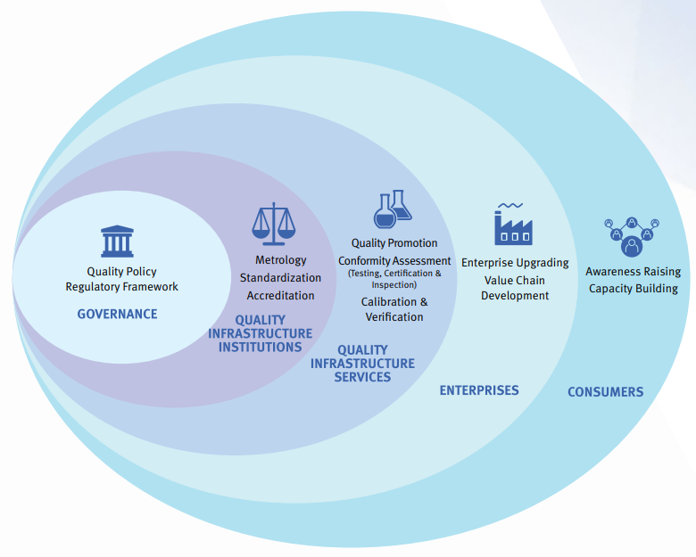
Infraestrutura da Qualidade (IQ)
Sistema de IQ
Sistema que compreende as organizações (públicas e privadas) juntamente com as políticas, marcos legais e regulamentares e práticas necessárias para apoiar e melhorar a qualidade, a segurança e o meio ambiente, a solidez de bens, serviços e processos.
https://www.unido.org/sites/default/files/files/2018-06/QP_GUIDING_PRINCIPLES_07062018_online.pdf

Slide 3




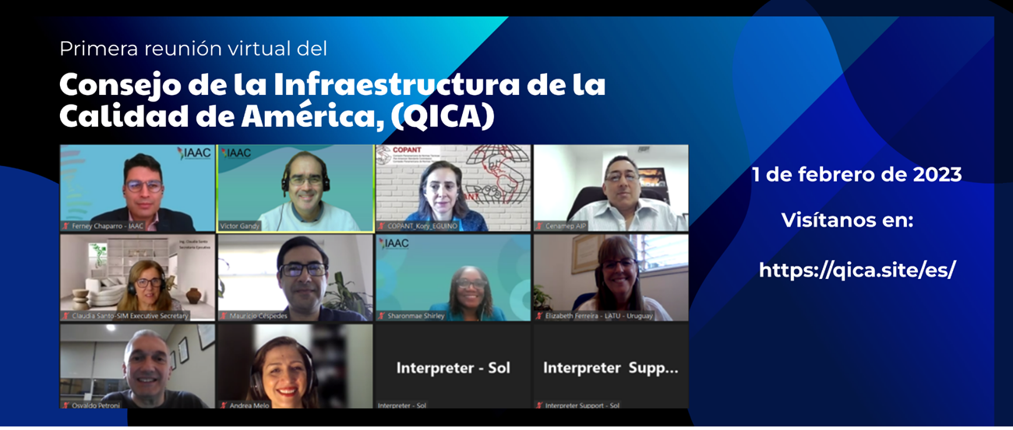
Conselho de Infraestrutura da Qualidade das Américas
Comissão Panamericana de Normalização (COPANT)
Sistema Interamericano de Metrologia (SIM)
Cooperação Interamericana de Acreditação (IAAC)
Próximos eventos
“Sinergias entre la metrología y la acreditación”, evento virtual el 11 de octubre de las 14:00 -16:30 UTC.
“Primera Conferencia Transformación Digital para la Acreditación (A4DT) ”
Fecha tentativa 22 de noviembre
https://qica.site/en/

Slide 4

Transformação Digital para Acreditação (A4DT)
Visão de transformação digital 2023 -2030
A criação de uma infraestrutura de qualidade para a América, interligada e interoperável, através do uso da tecnologia digital.
Objetivos gerais
Melhorar a forma como as organizações de IQ das Américas funcionam e servem os seus constituintes.
Aumentar a confiança e a aceitação dos resultados da avaliação da conformidade e dos fluxos de trabalho dos membros da IQ, com os seus clientes e usuários.
Desenvolver competências dos membros da IAAC em transformação digital.
Melhorar a interoperabilidade e a interação com clientes, academia e centros de pesquisa.
Melhorar a proposta de valor às partes interessadas desde a acreditação e avaliação da conformidade acreditada, em torno da transformação digital.

Slide 5
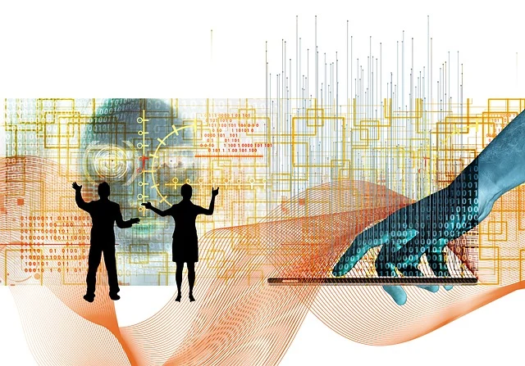
Transformação Digital para Acreditação (A4DT)
Linhas Estratégicas
Conscientização e capacitação dos Organismos de Acreditação;
Sensibilização e capacitação das partes interessadas;
Desenvolvimento tecnológico;
Relacionamento com outros componentes IQ;
Interoperabilidade regional.

Slide 6
digitalização → desmaterialização → desmonetização → democratização → disruptiva
“Em 2017, 70% das empresas na Fortune 500 criaram equipes dedicadas à transformação digital.” IDC
“67% da jornada do comprador agora é feita digitalmente.” Sirius Decision
“Segundo pesquisa da McAfee, somente em 2020, os prejuízos gerados por cibercriminosos somaram mais de US$ 1 trilhão”. Raio-X da Transformação Digital no Brasil em 2021: principais dados e insights - MIT Technology Review (mittechreview.com.br)
“Um dos dados mais importantes coletados numa pesquisa com 100 empresas brasileiras, é que 45,7% delas já estão implementando uma estratégia de Transformação Digital, enquanto 30,5% estão atualmente desenvolvendo uma estratégia e apenas 1,9% dos entrevistados não possuem planos para TD”. Raio-X da Transformação Digital no Brasil em 2021: principais dados e insights - MIT Technology Review (mittechreview.com.br)

Slide 7

Processo típico de acreditação
Solicitação
Análise da Solicitação
Decisão e formalização
Avaliação
Como fazíamos
Como fazemos
Como podemos fazer

Slide 8
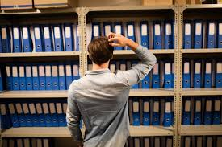


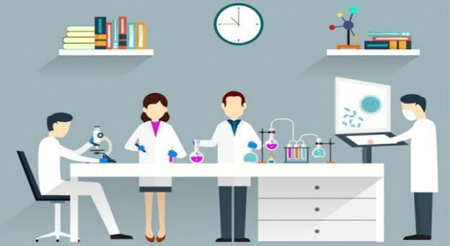


Como fazíamos
Solicitação
Análise da Solicitação
Decisão e formalização
Avaliação

Slide 9

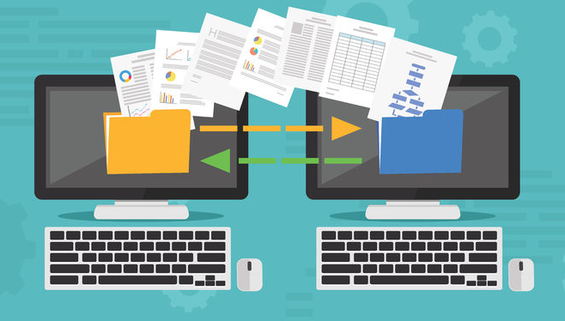



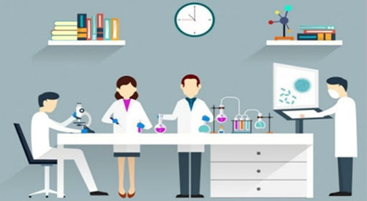
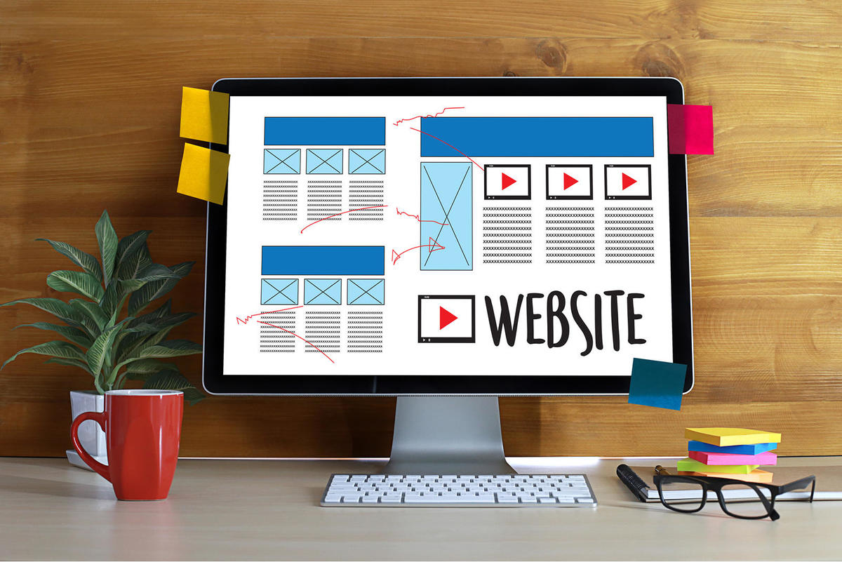
Como fazemos
Solicitação
Análise da Solicitação
Decisão e formalização
Avaliação

Slide 10



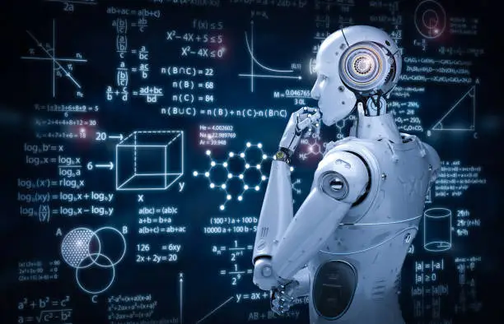
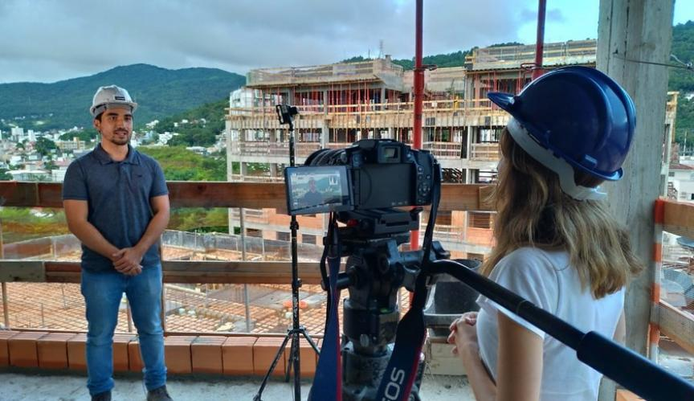
Como podemos fazer
Solicitação
Análise da Solicitação
Decisão e formalização
Avaliação

Slide 11
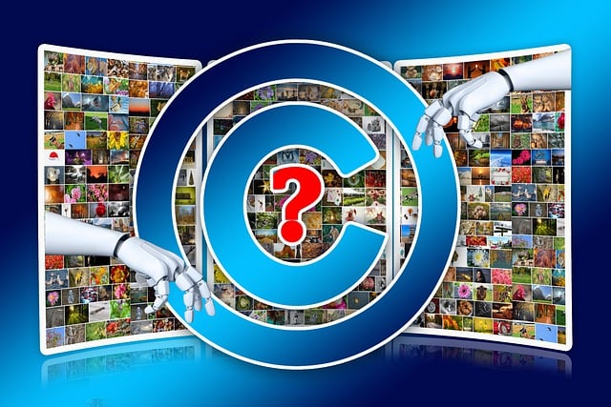
O que esperar com esta mudança?
Informações atualizadas disponíveis online.
Maior transparência para a sociedade.
Exemplo: possibilidade de avaliar a capacidade do laboratório x número de testes e calibrações realizadas.
Dados estatísticos para agendamento de avaliações.
Maior segurança para organismos de avaliação da conformidade (OAC) acreditados.
Processos mais ágeis.
Apoio à vigilância de mercado.
Interoperabilidade.
etc.

Slide 12

Principais desafios
Fatores humanos
  Capacitação (habilidades necessárias).
  Cultura organizacional (departamentalizar x integrar).
Fatores Tecnológicos
  Identificação de tecnologias x uso de tecnologias no mundo.
  Legado tradicional de tecnologia (sistemas atuais).
  Por onde começar? (Banco de dados, Cloud Computing, biometria, Analytics, etc).
Fatores de Segurança
  Segurança cibernética.
  Proteção de dados
  Existe plano B ?
  Existe a redundância?
Fatores financeiros
  Falta de investimentos.
  Dificuldade em medir o retorno sobre o investimentos (ROI)
Fatores de Comunicação
  Interoperabilidade.
  Integração.

Slide 13



